Slide 1

Мир Иосифович Ример: биография на фоне эпохи 07.02.1925-04.05.2015

Slide 2
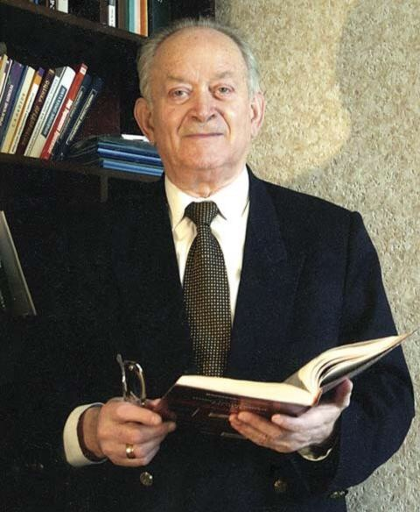
Доктор экономических наук, почётный профессор и гражданин, заслуженный деятель науки Российской Федерации
МИР ИОСИФОВИЧ РИМЕР

Slide 3
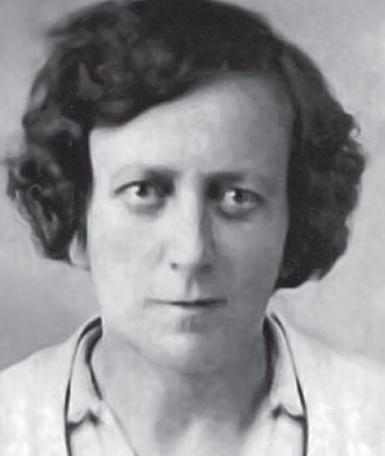
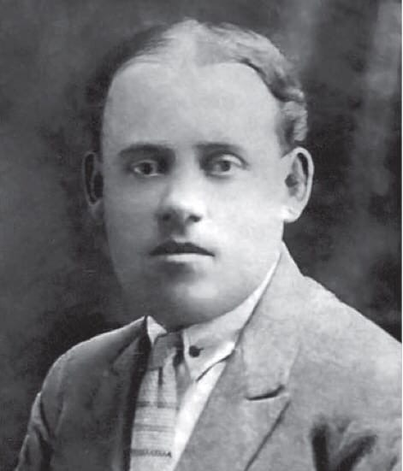
Родители Мира Римера –
Фрида Копелевна и Иосиф Львович

Slide 4
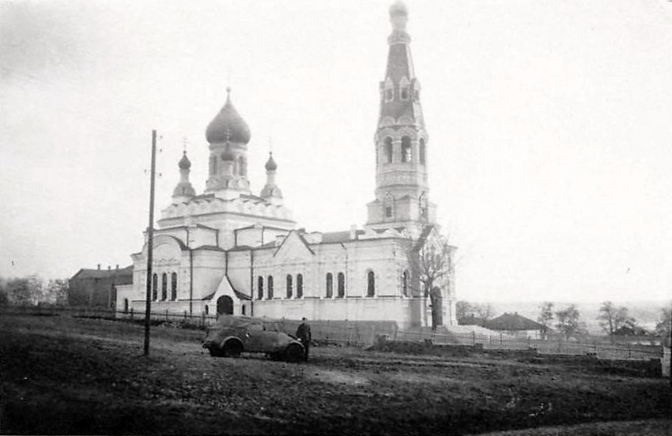
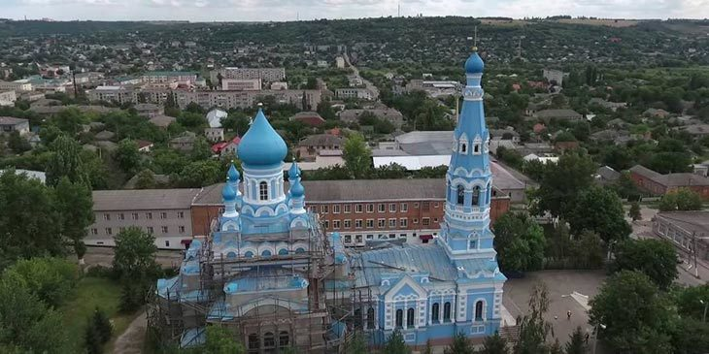
г. Балта
в советские годы
г. Балта
в наше время

Slide 5
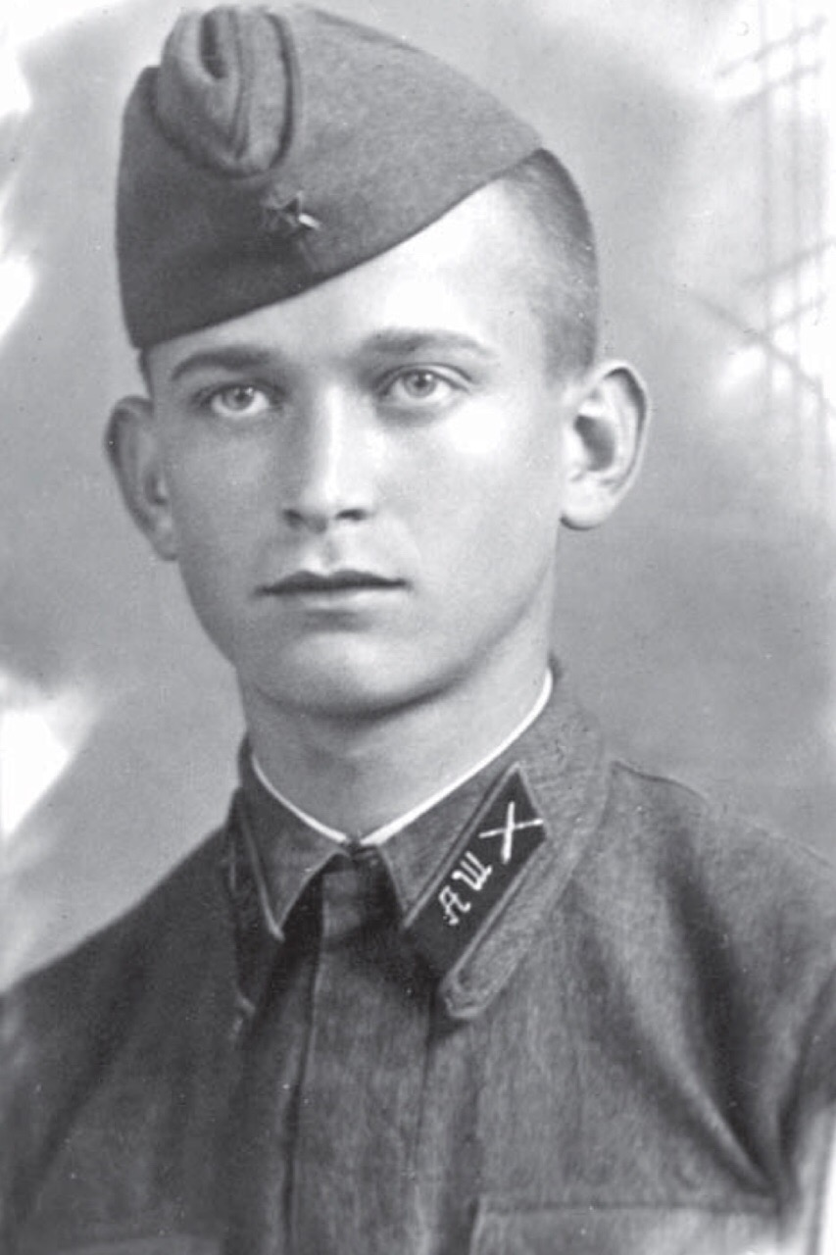
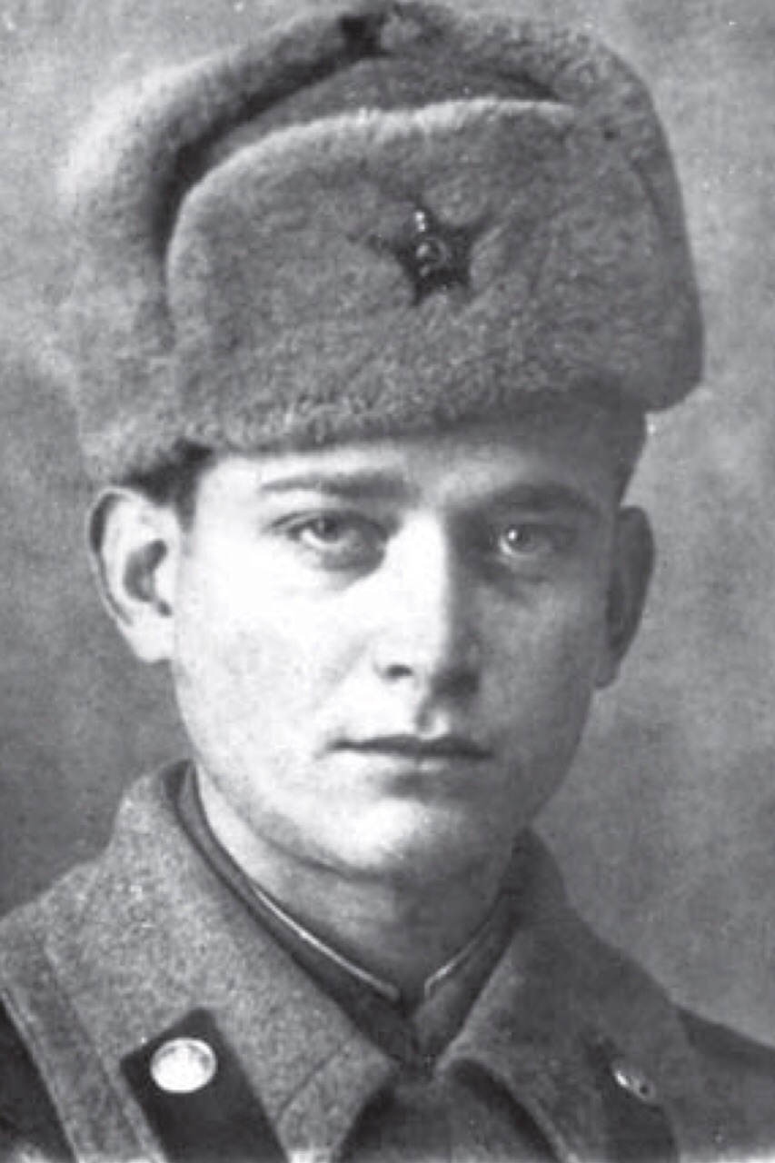
Мир Ример в годы Великой Отечественной войны
Мир Ример - ученик 16-й Одесской специальной артиллерийской школы. 1942 год

Slide 6
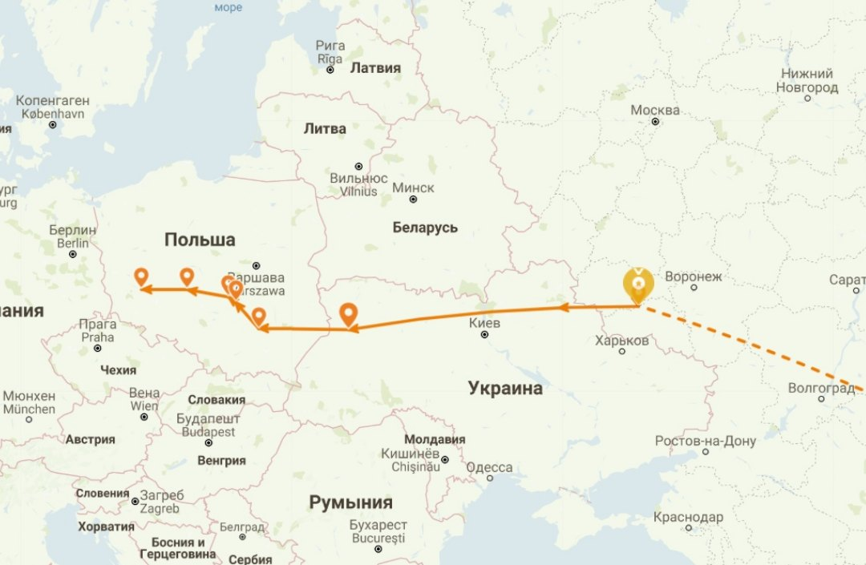

Slide 7
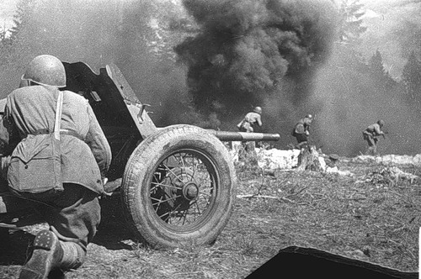
Оборона на Курской дуге
1943г.

Slide 8
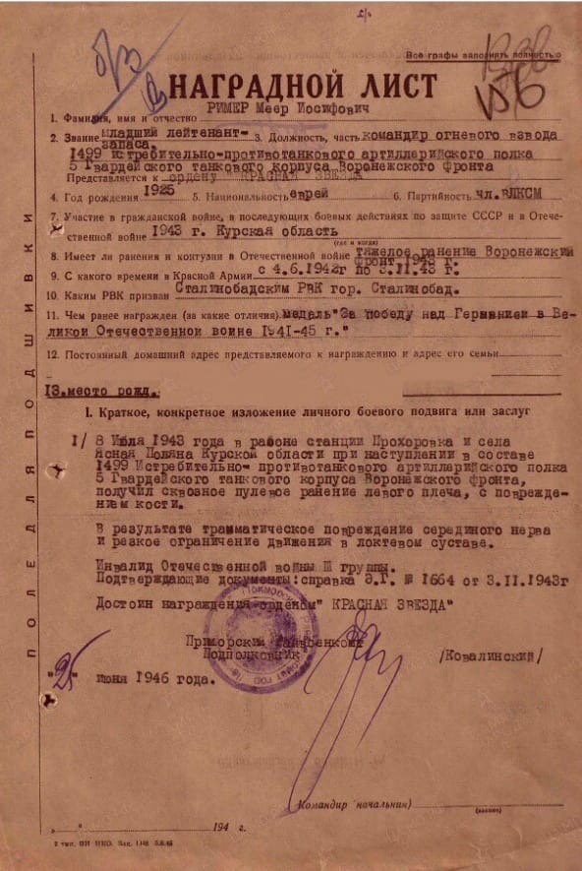
Наградной лист о присвоении М.И.Римеру ордена «КРАСНАЯ ЗВЕЗДА»

Slide 9
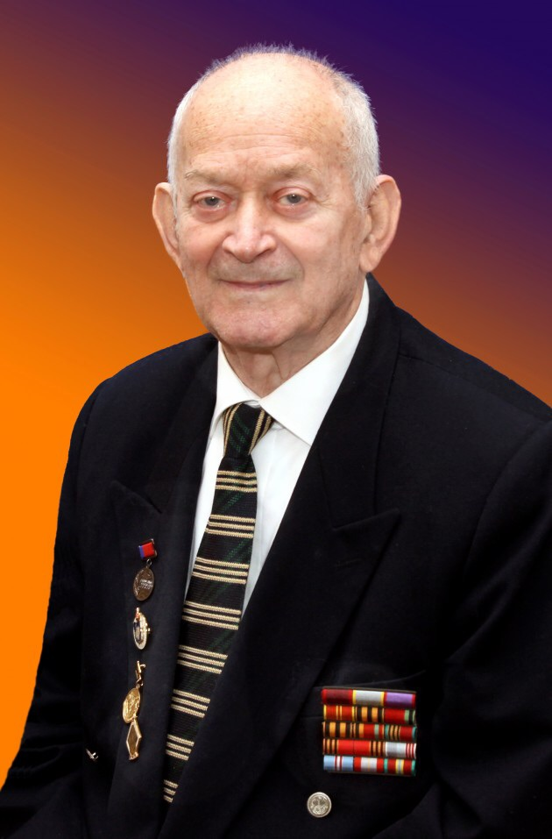
Боевые награды: орден «Красная звезда», орден Отечественной войны II степени и 11 медалей, в том числе медаль "За боевые заслуги", медаль «За победу над Германией», юбилейные медали.

Slide 10
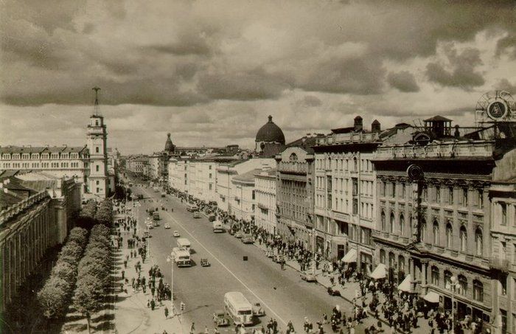
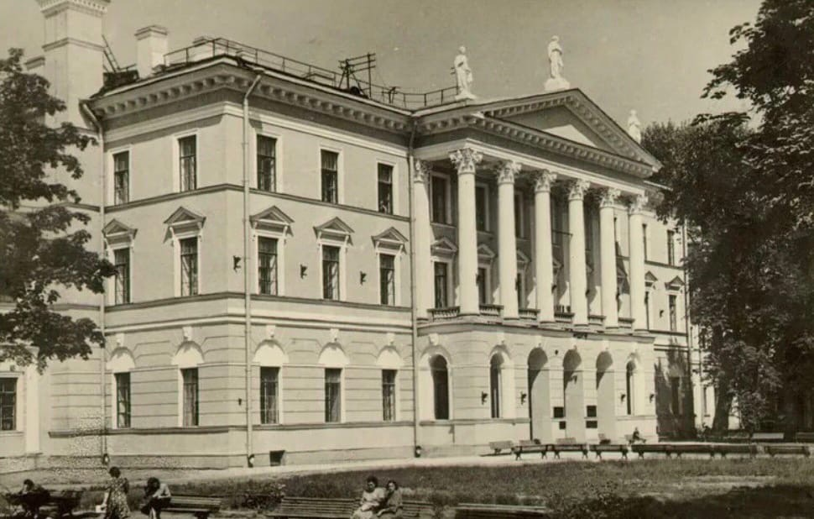
Ленинград в 1950-е годы
Ленинградский плановый университет 1944 год

Slide 11
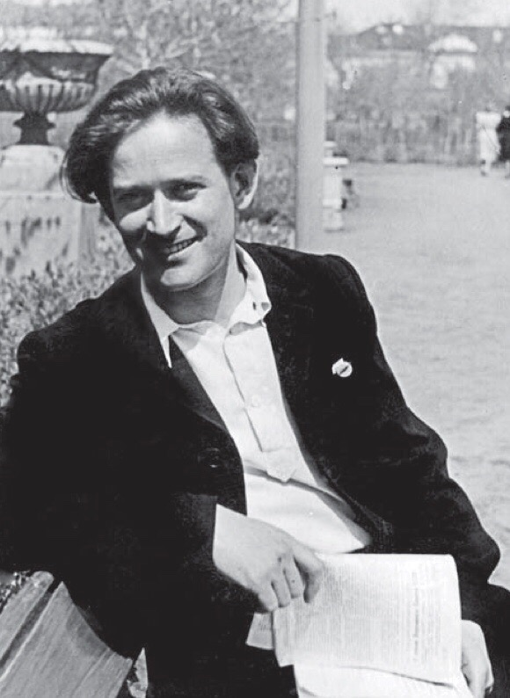
Первый год в Куйбышеве

Slide 12
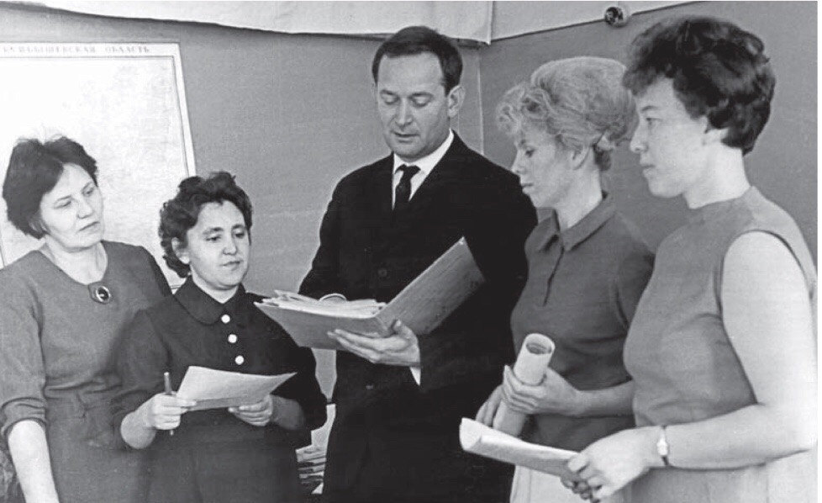
Работа отраслевой научно-исследовательской лаборатории экономики и организации производства.

Slide 13
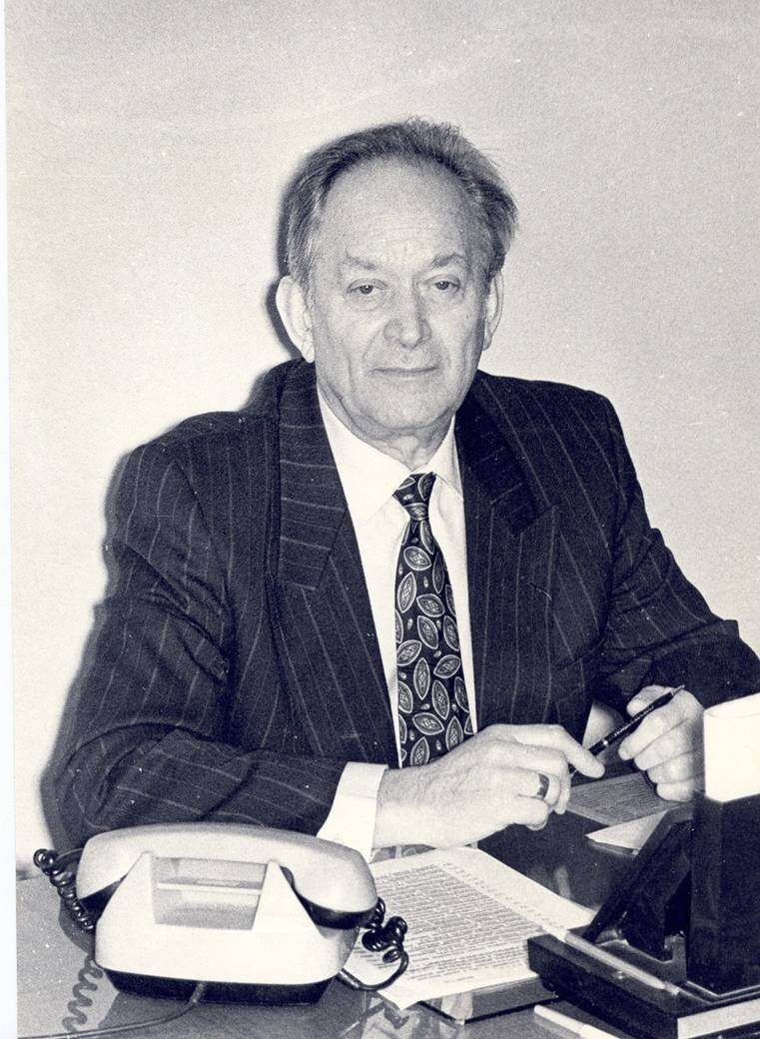
М. И. Ример - заведующий кафедрой экономики промышленности.

Slide 14
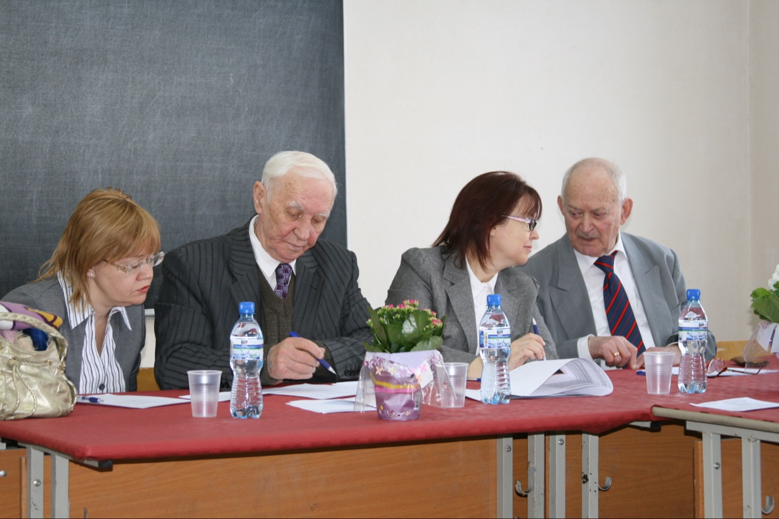
Почетный профессор СГЭУ Мир Ример на госэкзамене

Slide 15
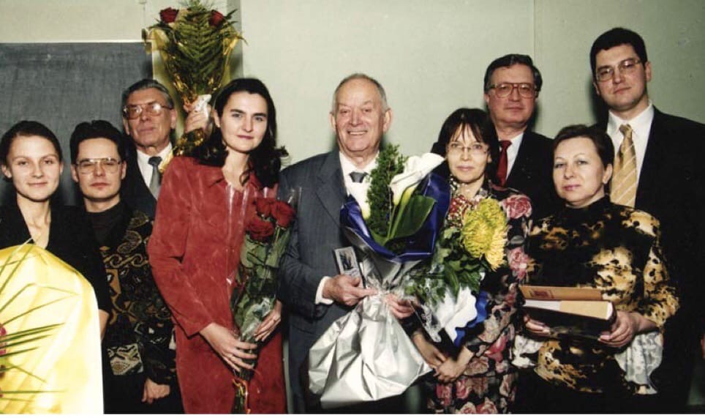
50-летие научно-педагогической и общественной деятельности Мира Римера

Slide 16



Главный труд Мира Иосифовича Римера

Slide 17
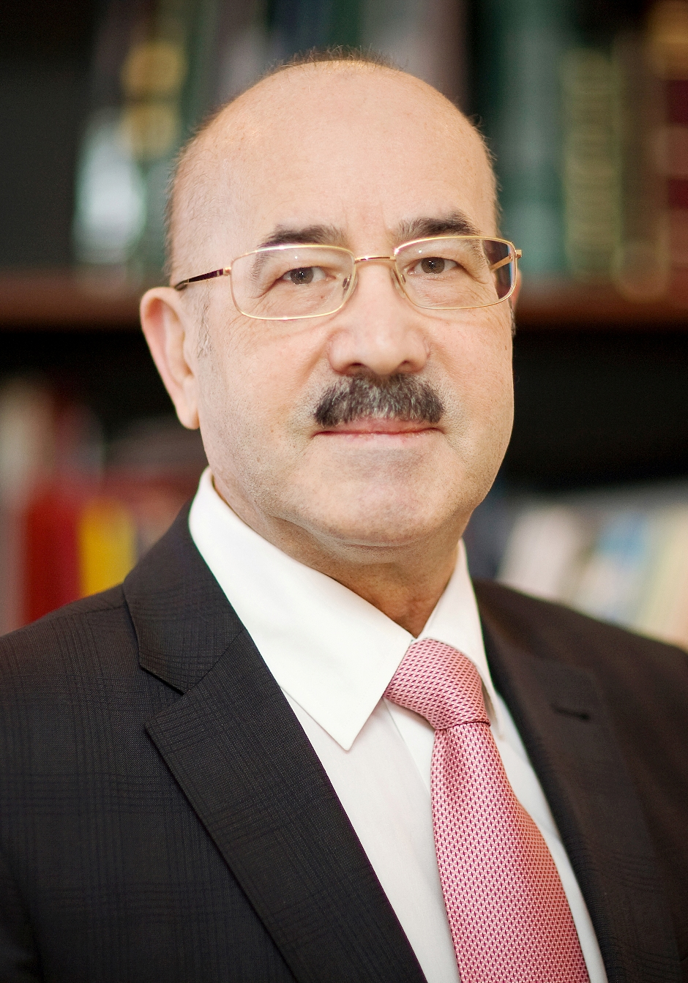
Доктор экономических наук, почетный профессор Габибулла Рабаданович Хасаев: «Мир Иосифович – энциклопедия в области экономики, особенно экономики инвестиций»

Slide 18
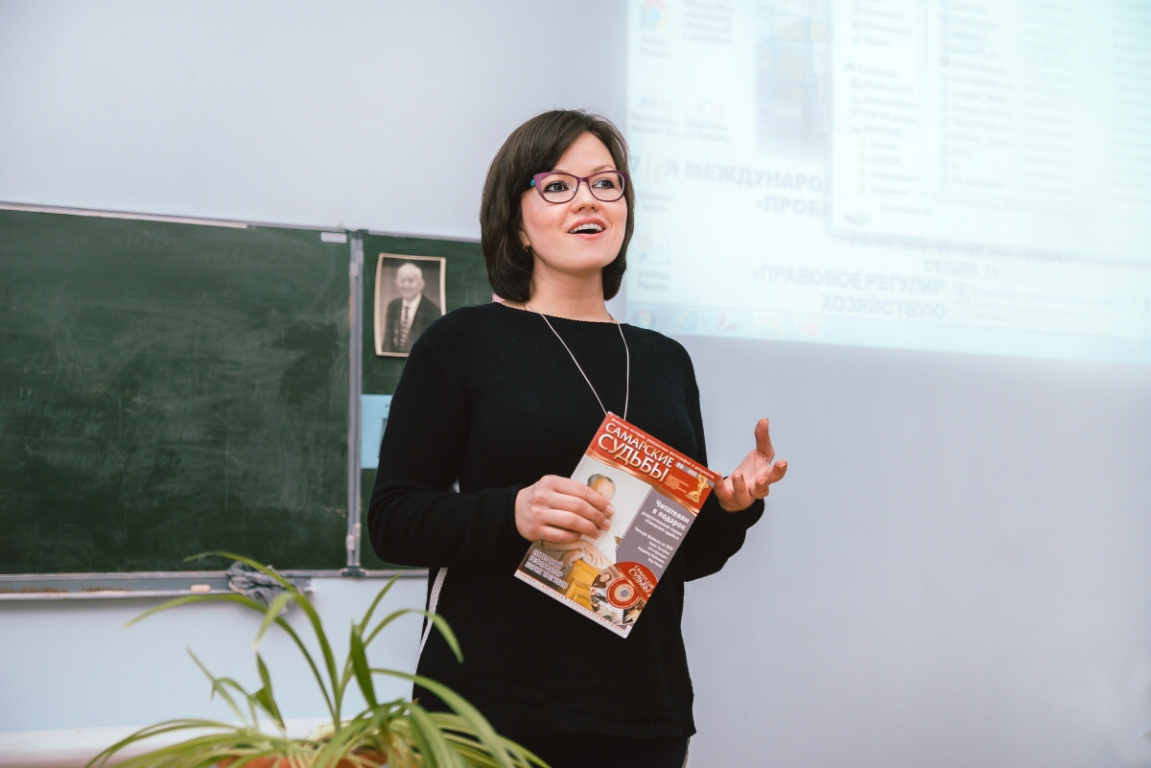
Заместитель директора института экономики предприятий, кандидат экономических наук Чудаева Александра Александровна

Slide 19
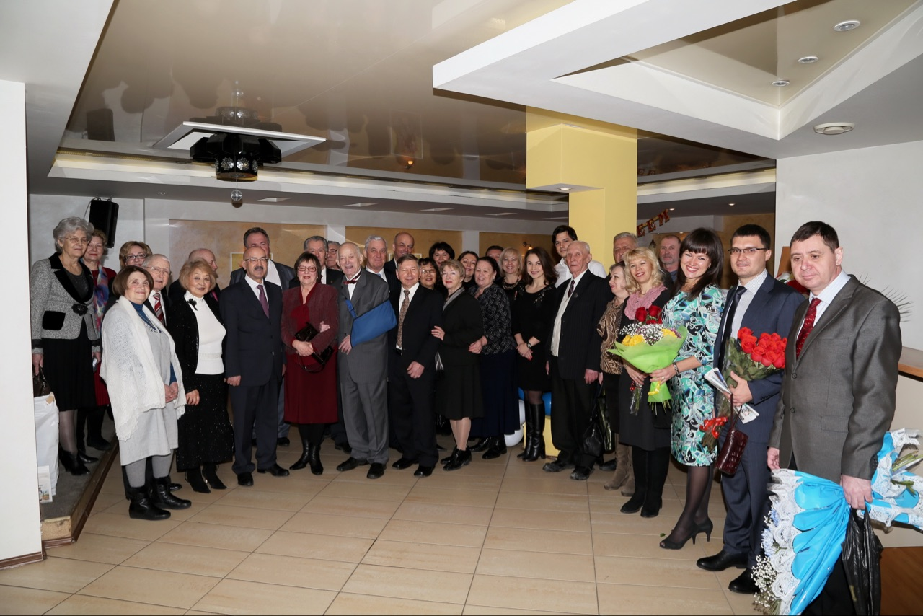

Slide 20
СПАСИБО ЗА ВНИМАНИЕ!
Выполнили ученицы 1 курса
Группа: ЭУПО-1
Казакова Юлия
Давтян Ева
Сиротина Ксения

